Slide 1
1- Chi tiết sản phẩm
https://design.gcosoftware.vn/giao-dien/283/chi-tiet-san-pham

Slide 2
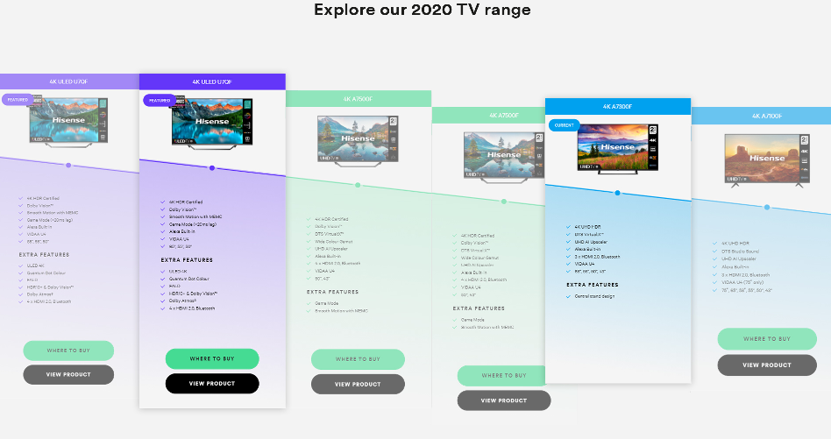
Bỏ

Slide 3
2- Liên hệ
https://design.gcosoftware.vn/giao-dien/283/lien-he

Slide 4
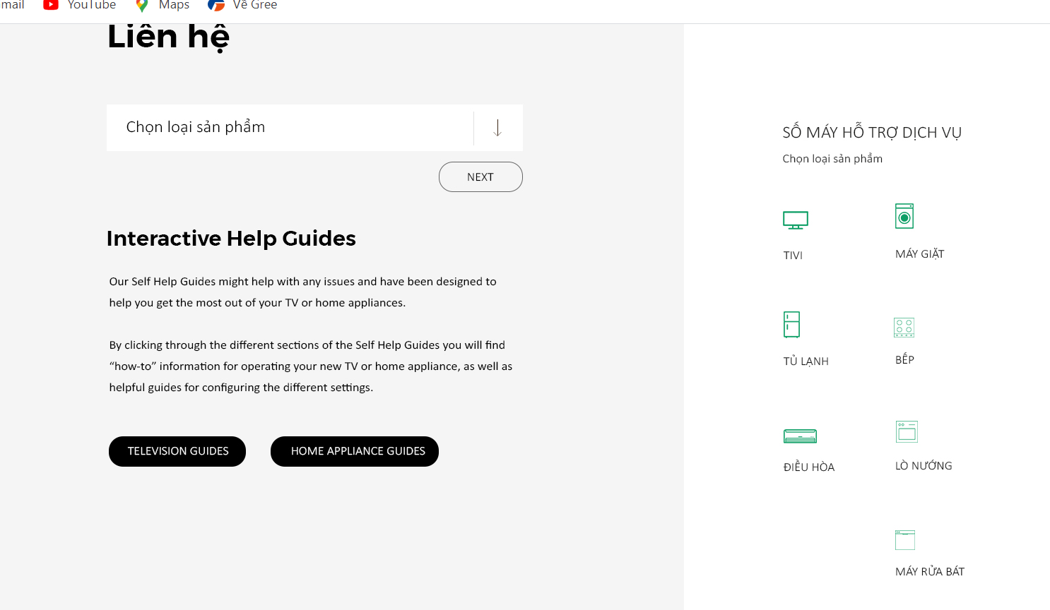
Tiếp theo
Chọn loại liên hệ
Tuyển Dụng - Việc Làm
Hợp Tác - Kinh Doanh
Truyền Thông - Quảng Cáo
Hướng Dẫn
Để khai thác tối đa các tính năng của sản phẩm Hisense, bạn có thể tham khảo các hướng dẫn về cài đặt và sử dụng tại đây.
Vui lòng chọn loại loại sản phẩm, sau đó bảng hướng dẫn sẽ được mở ra, bạn chọn sản phẩm cần xem và chỉ việc click qua trang để xem chi tiết. Trong trường hợp không có các hướng dẫn bạn cần tìm, vui lòng liên hệ theo số máy hỗ trợ dịch vụ.
Hướng dẫn về TV
Hướng dẫn về sản phẩm khác

Slide 5
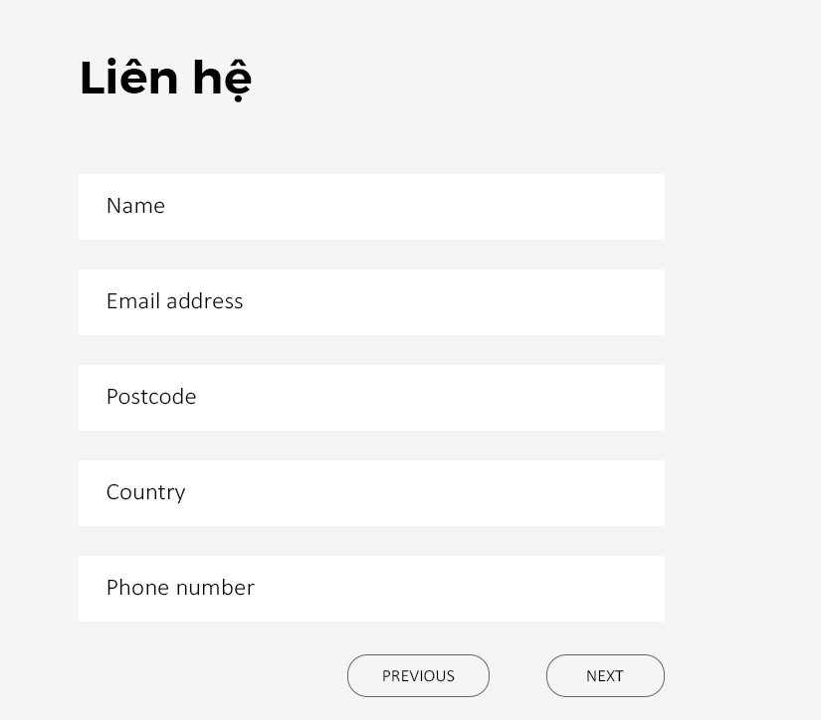
Họ và tên
Địa chỉ Email
Công ty hoặc tổ chức (nếu có)
Địa chỉ
Số điện thoại
Tiếp theo
Quay lại

Slide 6
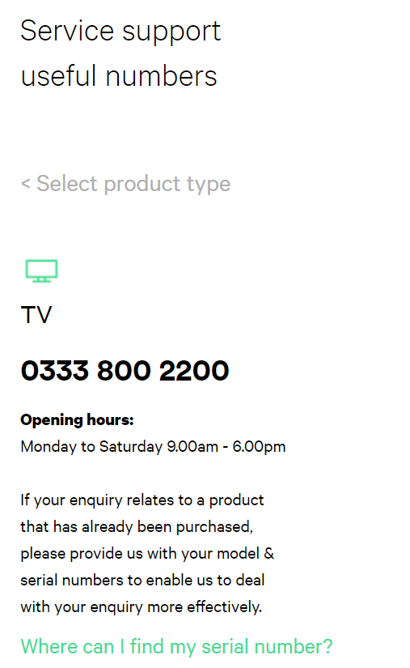
Phần hiện ra khi nhấp
chọn 1 icon bất kỳ
SỐ MÁY HỖ TRỢ DỊCH VỤ
Chọn loại sản phẩm
TV
1800 888 665 chọn nhánh 2
Giờ làm việc: Từ thứ 2 đến thứ 6: 8.00 sáng - 5.30 chiều
Trong trường hợp ngoài giờ làm việc, sau khi bấm số 1800 888 665, thay vì bấm phím 2 hãy bấm tiếp phím 0 để được hỗ trợ khẩn cấp. Bạn có thể tìm số serial kích hoạt ở đâu?
*Các icon khác tương tự nội dung trên

Slide 7
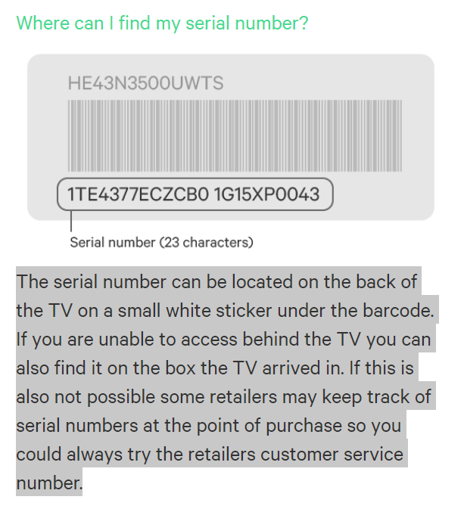
TV
Máy giặt
Số serial kích hoạt có thể nằm ở mặt sau TV trên 1 nhãn dán nhỏ màu trắng. Nếu bạn không tìm thấy nhãn dán này phía sau TV, hãy tìm sách hướng dẫn trong thùng máy.
Số serial kích hoạt có thể nằm ở mặt sau của máy giặt trên 1 nhãn dán nhỏ màu trắng. Nếu bạn không tìm thấy nhãn dán này phía sau máy giặt, hãy tìm sách hướng dẫn trong thùng máy.
Tủ lạnh
Bếp
Số serial kích hoạt có thể nằm ở mặt trong hoặc mặt sau của tủ lạnh trên 1 nhãn dán nhỏ màu trắng. Nếu bạn không tìm thấy nhãn dán này ở trong hay phía sau tủ lạnh, hãy tìm sách hướng dẫn trong thùng máy.
Số serial kích hoạt có thể nằm ở phía dưới của sản phẩm trên 1 nhãn dán nhỏ màu trắng. Nếu bạn không tìm thấy nhãn dán này ở phía dưới sản phẩm, hãy tìm sách hướng dẫn trong thùng máy.
Phần hiện ra khi nhấp
Vào phần tìm serial
Lò nướng
Điều hòa
Số serial kích hoạt có thể nằm ở mặt sau của lò nướng trên 1 nhãn dán nhỏ màu trắng. Nếu bạn không tìm thấy nhãn dán này phía sau lò nướng, hãy tìm sách hướng dẫn trong thùng máy.
Số serial kích hoạt có thể nằm ở bên hông của dàn lạnh trên 1 nhãn dán nhỏ màu trắng. Nếu bạn không tìm thấy nhãn dán này ở bên hông dàn lạnh, hãy tìm sách hướng dẫn trong thùng máy.
Máy rửa bát
Số serial kích hoạt có thể nằm ở mặt sau của sản phẩm trên 1 nhãn dán nhỏ màu trắng. Nếu bạn không tìm thấy nhãn dán này phía sau sản phẩm, hãy tìm sách hướng dẫn trong thùng máy.
*Cập nhật theo từng sản phẩm theo thứ tự

Slide 8

Trụ sở chính
Hisense Việt Nam
Tầng 5
Tòa nhà VP
Hoàng Anh Safomec,
số 7/1 Thành Thái,
P14, Q10,
TP.HCM
(028) 7100 8268
Vì sao bạn nên chọn Hisense
Thương hiệu uy tín lâu năm với hơn 50 năm phát triển vững mạnh
Chuỗi sản phẩm phong phú đa dạng đã kinh doanh trên 160 quốc gia và vùng lãnh thỗ
Chú trọng phát triển và nâng cao chất lượng sản phẩm
Dịch vụ tiên phong, đẳng cấp, uy tín và trách nhiệm
Liên hệ kinh doanh
(028) 7100 8268 - 3
kinhdoanh@hisense-vietnam.com
Quảng cáo – truyền thông
(028) 7100 8268 - 5
info@hisense-vietnam.com

Slide 9
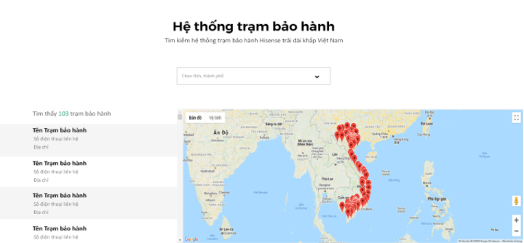
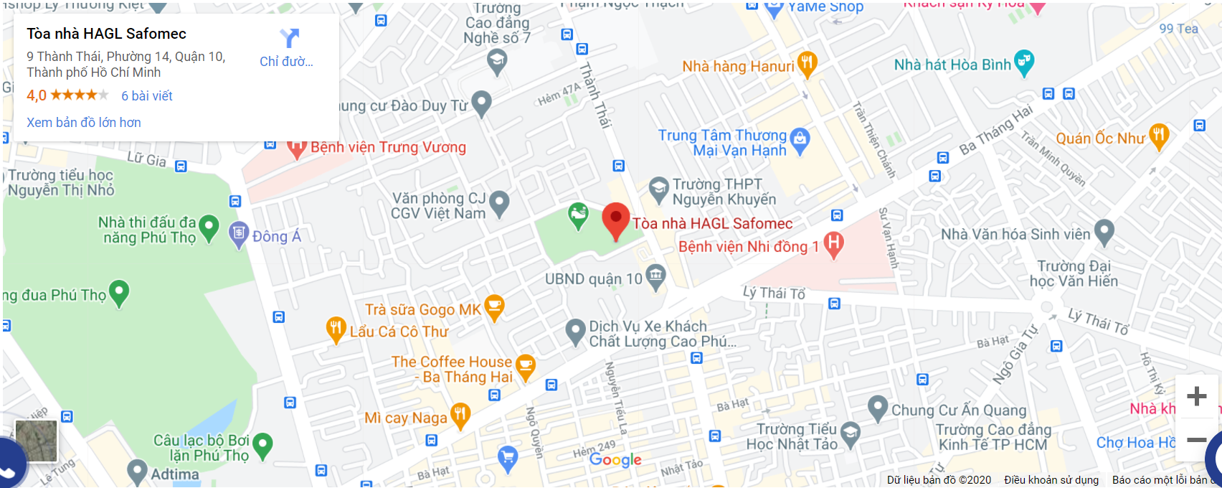
Google map

Slide 10
3- Tin tức
https://design.gcosoftware.vn/giao-dien/283/tin-tuc

Slide 11
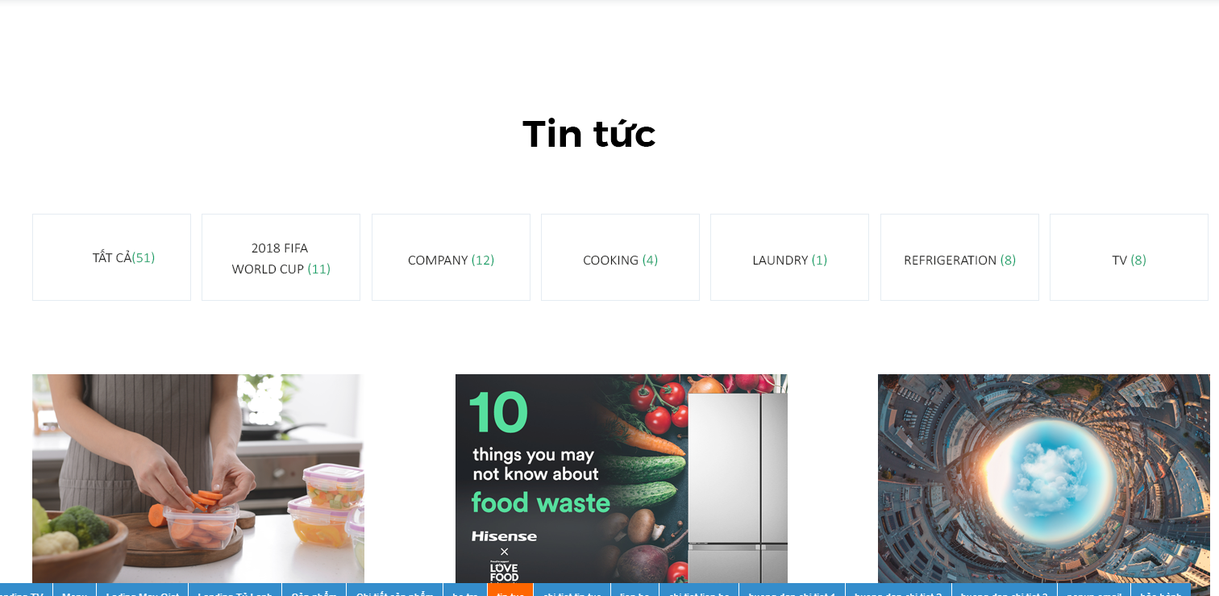
Tập đoàn
Công nghệ
Sản phẩm
Khuyến mãi
Tuyển dụng
Khác

Slide 12
4- Catalogue điện tử
https://design.gcosoftware.vn/giao-dien/283/ho-tro

Slide 13
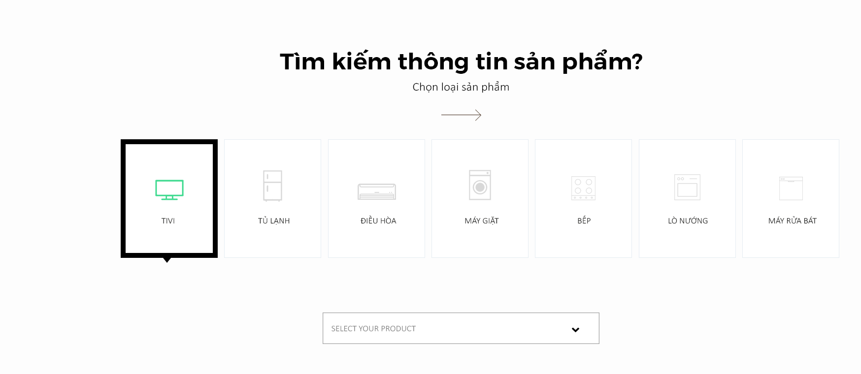
Chọn loại sản phẩm

Slide 14
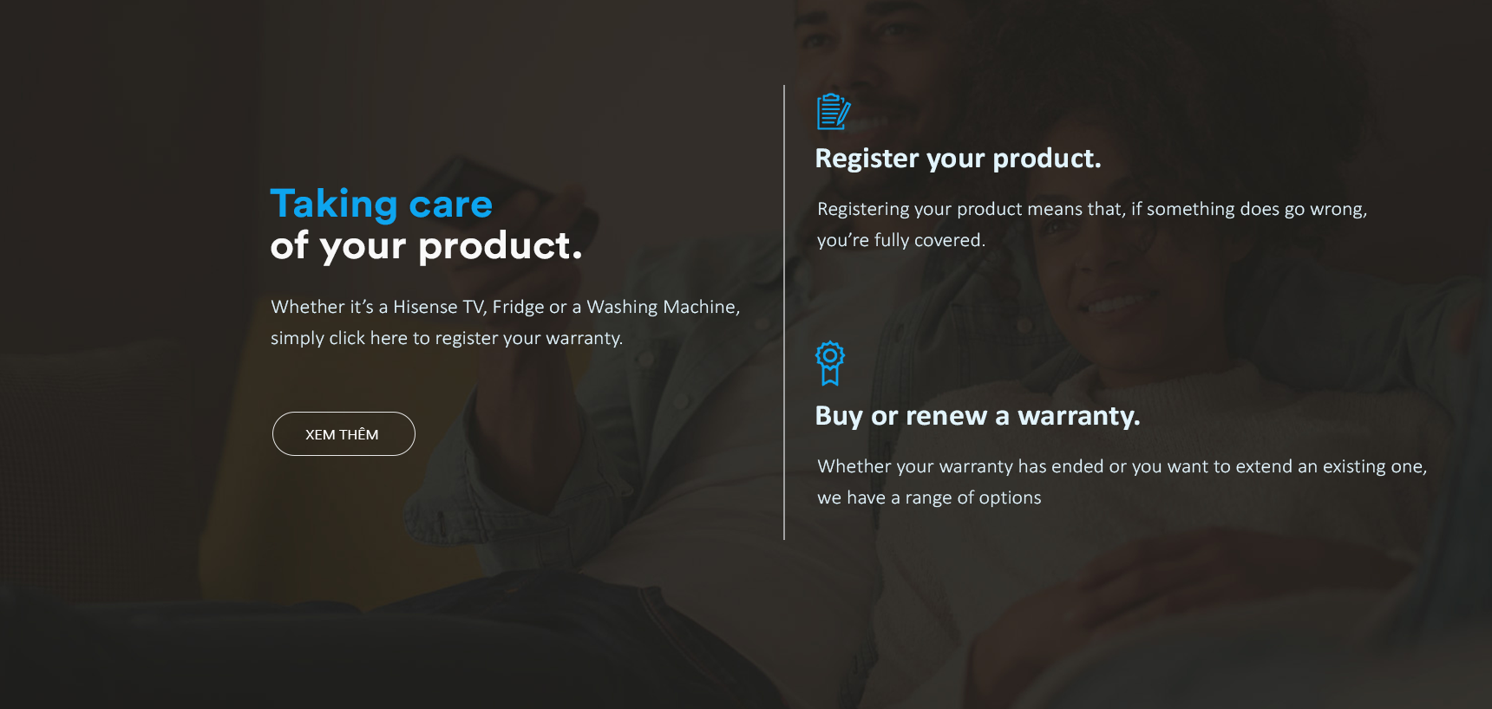
Đăng ký bảo hành điện tử.
Chỉ với những thao tác đơn giản, sản phẩm của bạn được kích hoạt bảo hành trên hệ thống.
Hãy quan tâm
sản phẩm của bạn.
Cho dù đó là sản phẩm nào, để được hưởng đầy đủ các dịch vụ của Hisense, bạn chỉ cần nhấp vào đây để đăng ký bảo hành điện tử.
Yêu cầu bảo hành
Nếu có vấn đề trong quá trình sử dụng, bạn có thể nhập yêu cầu bảo hành trực tuyến hoặc liên hệ Hotline 1800 888 665 (miễn phí).
Đăng ký ngay

Slide 15
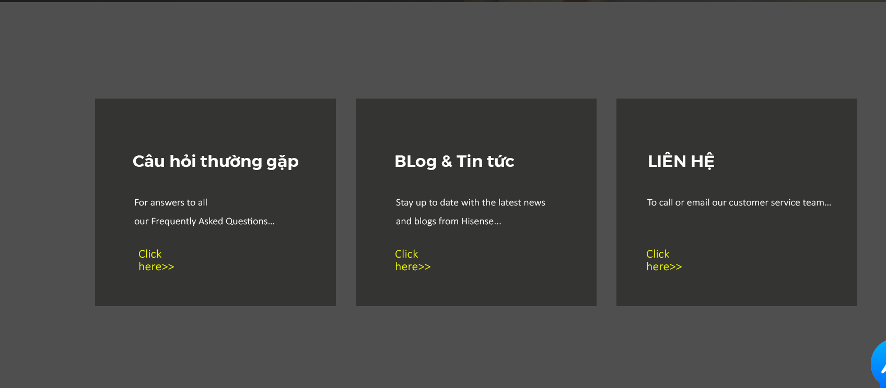
Câu hỏi thường gặp
Giải đáp nhanh một số thắc mắc
của bạn…
Tin tức tổng hợp
Cập nhật thông tin từ Hisense Việt Nam
và toàn cầu tại đây…
Liên hệ & Hướng dẫn
Để liên hệ các vấn đề khác hoặc xem các hướng dẫn vui lòng nhấp vào đây…
Đăng ký bảo hành điện tử.
Chỉ với những thao tác đơn giản, sản phẩm của bạn được kích hoạt bảo hành trên hệ thống.

Slide 16
4- Trạm bảo hành
https://design.gcosoftware.vn/giao-dien/283/bao-hanh

Slide 17
5- Về chúng tôi
https://design.gcosoftware.vn/giao-dien/283/about-us

Slide 18
6- Menu

Slide 19
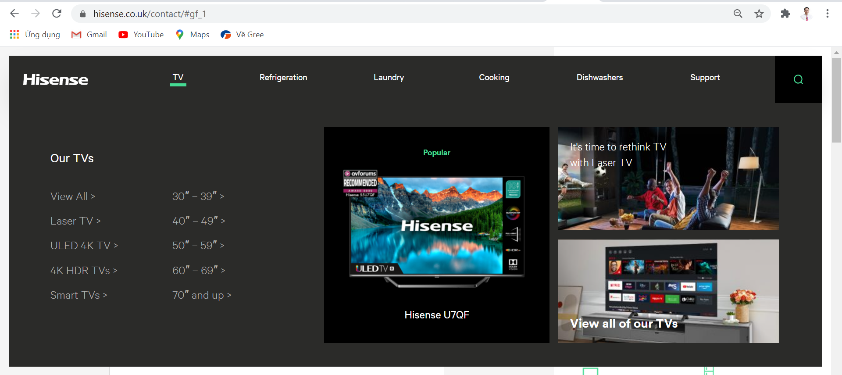
*Cần check kỹ lại hiệu ứng & kích thước bảng xổ ra khi rê chuột vào menu ở trang mẫu

Slide 20
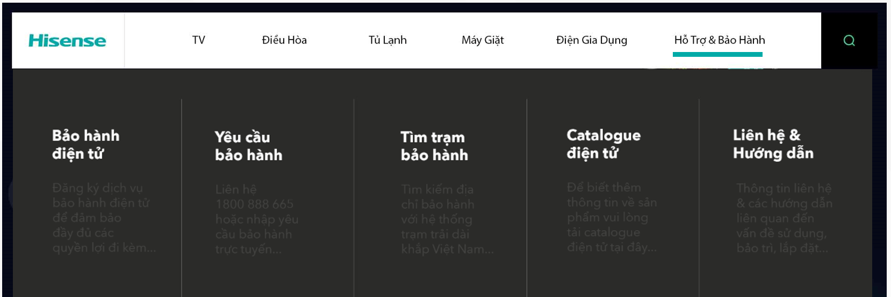
Nội dung bảng Menu xổ xuống khi rê vào phần Hỗ trợ & Bảo Hành
Bảo hành
điện tử
Yêu cầu bảo hành
Tìm trạm bảo hành
Catalogue điện tử
Liên hệ & Hướng dẫn
Đăng ký kích hoạt bảo hành điện tử để đảm bảo đầy đủ các quyền lợi đi kèm…
Liên hệ
1800 888 665 hoặc nhập yêu cầu bảo hành trực tuyến…
Tìm kiếm địa chỉ bảo hành với hệ thống trải dài khắp Việt Nam...
Để biết thêm thông tin về sản phẩm vui lòng xem catalogue điện tử…
Thông tin liên hệ & các hướng dẫn liên quan đến vấn đề sử dụng, bảo trì, lắp đặt….
Nhấp vào đây >
Nhấp vào đây >
Nhấp vào đây >
Nhấp vào đây >
Nhấp vào đây >

